Slide 1
МАТЕМАТИЧЕСКИЕ МОДЕЛИ ВОДНОЙ ЭКОСИСТЕМЫ выполнила: Широкова Ольга руководитель: Гуреева И.Л. ГБОУ СОШ №1416

Slide 2
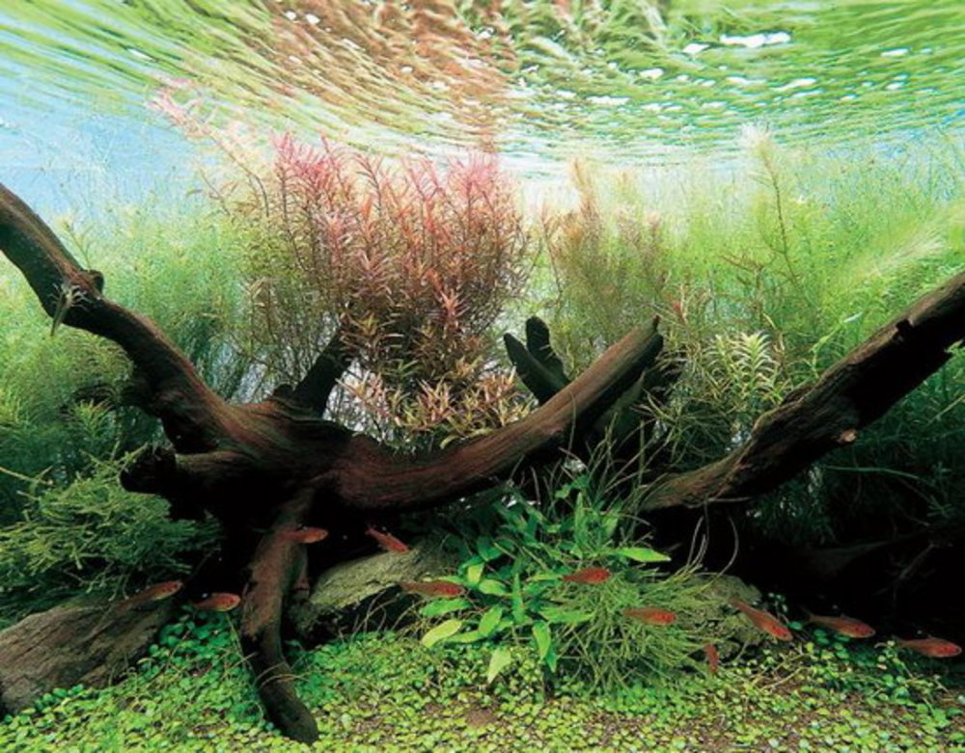

Slide 3
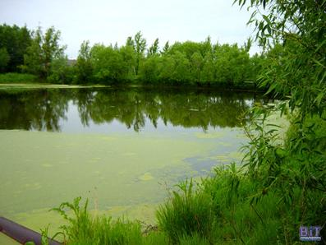
Эфтрификация – «цветение» озер

Slide 4
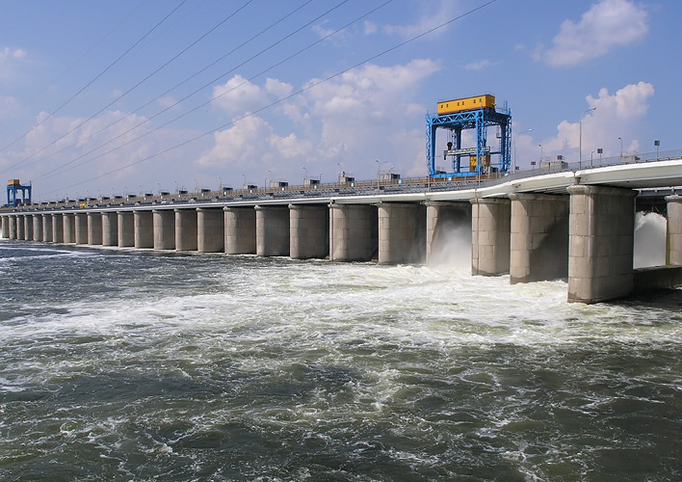
Математическая модель очистительного сооружения

Slide 5
Перелов – сокращение поголовья рыбного стада настолько, что промысел становится нерентабельным

Slide 6
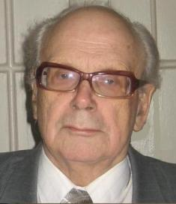
Владимир Владимирович Меншуткин

Slide 7
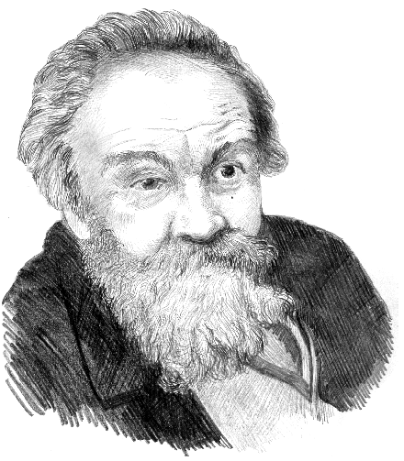
Алексей Андреевич Ляпунов

Slide 8
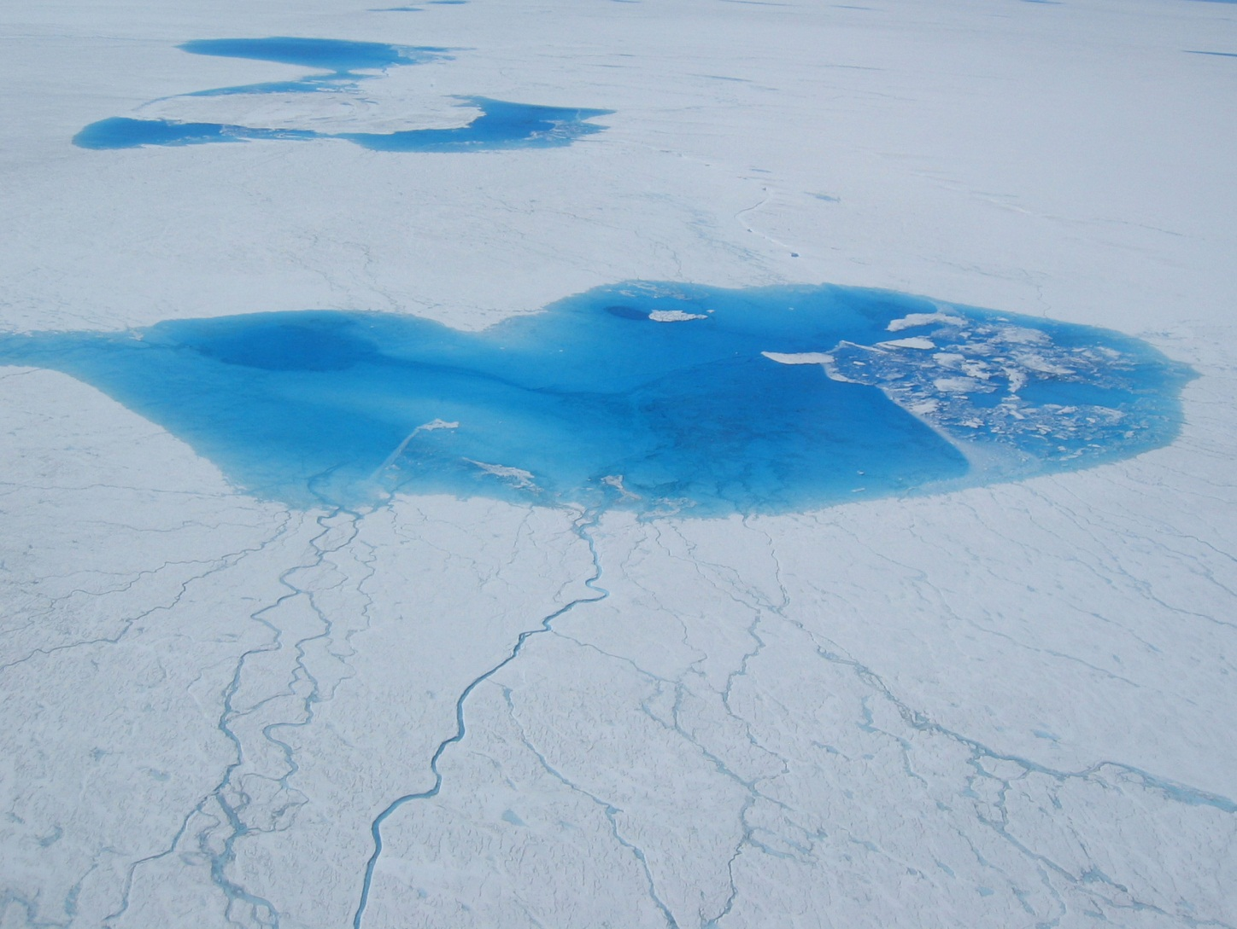
Мировой океан

